Slide 1
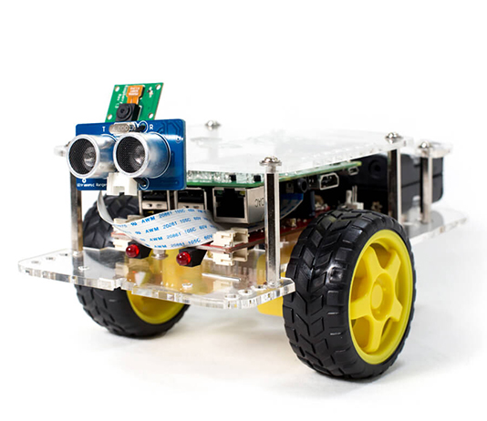
Projet Gopigo

Slide 2
Scan à 180° et trace du graphe de détection
Le robot avance jusqu’a détection de l’obstacle
Rotation vers la direction choisie par l’utilisateur
Le robot avance jusqu’a détection de l’obstacle
Rotation vers la direction choisie par l’utilisateur
Scan à 180° et trace du graphe de détection

